Slide 1

স্বাগতম

Slide 2


গণিত
৬ষ্ঠ-শ্রেণি
অনুশীলনী-1.৩
মোঃ রফিকুল ইসলাম রতন
সহকারী শিক্ষক (গণিত)
আদিতমারী আলিম মাদরাসা
আদিতমারী লালমনিরহাট

Slide 3
শিখনফল
পাঠশেষে শিক্ষার্থীরা -
গ.সা.গু. ও ল.সা.গু. কী তা বলতে পারবে
মৌলিক গুণনীয়কের সাহায্যে গ.সা.গু ও লা.সা.গু. নির্ণয় করতে পারবে
গ.সা.গু. ও ল.সা.গু এর মধ্যে সম্পর্ক নির্ণয় করতে পারবে

Slide 4
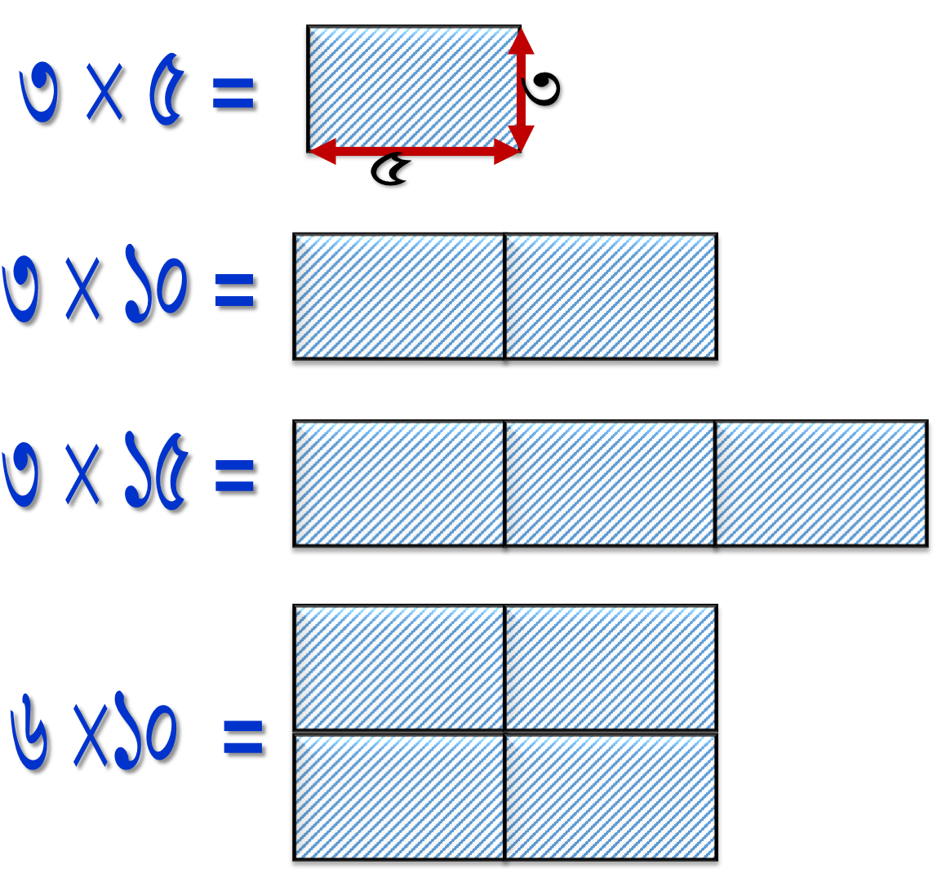

গরিষ্ঠ
সাধারণ
গূ্ণনীয়ক
Notes:
৩×৫ আয়তক্ষেত্রটি , সকল আয়তক্ষেত্রে common থাকায় এটি সকল আয়তক্ষেত্রের গরিষ্ঠ সাধারণ গুণনীয়ক ।

Slide 5

গ.সা.গু. ও ল.সা.গু

Slide 6
চলো গ.সা.গু কী তার একটি ভিডিও দেখি
Notes:
ভিডিওটি দেখিয়ে শিক্ষার্থীদেরকে প্রশ্ন করা যেতে পারে ; রনি ১২টি বস্তাকে বিভিন্ন ভাবে সাজাতে গিয়ে প্রতি তাকে কয়টি করে বস্তা রেখেছে তার একটি তালিকা তৈরি কর ? রনি ১৬টি বস্তাকে বিভিন্ন ভাবে সাজাতে গিয়ে প্রতি তাকে কয়টি করে বস্তা রেখেছে তার একটি তালিকা তৈরি কর ? তালিকা দুইটি থেকে সাধারণ(common) বস্তার সংখ্যা গুলো লেখ ? সাধারণ(common) বস্তার সংখ্যা গুলো হতে সবচেয়ে বড় সংখ্যাটি কত ? ইত্যাদি প্রশ্নের মাধ্যমে গ.সা.গু. কী ধারণা দেওয়া যেতে পারে ।

Slide 7
এসো আরো একটি ভিডিও দেখি -
Notes:
ভিডিওতে খরগোসটি লাফ দেওয়ার সময় কোন কোন পাথরে বসেছিল ? কুকুরটি লাফ দেওয়ার সময় কোন কোন পাথরে বসেছিল ? উভয়ে লাফ দেওয়ার সময় কোন কোন একই পাথরে বসেছিল ? Common পাথর গুলির মধ্যে সবচেয়ে ছোট মানের পাথরটিকে কি বলা হয়েছে ?

Slide 8
মৌলিক গুণনীয়কের সাহায্যে ৪,৬ও ৮ এর গ.সা.গু. ও ল.সা.গু নির্ণয় -
৪
২
২
৬
৩
২
৮
৪
২
২
২
Notes:
৪,৬ও ৮ এর মৌলিক গুণনীয়ক গুলো লিখ ? এর মধ্যে common গুণনীয়কগুলো চিহ্নিত কর । ৪,৬ও ৮ এর ল.সা.গু নির্ণয় কর । এরপর ক্লিকের মাধ্যমে ল.সা.গু নির্ণয়ের প্রক্রিয়া দেখাব ।

Slide 9
৪
২
২
৬
৩
২
৮
৪
২
২
২
২
২
২
৪ = ২ × ২
২
২
৬ = ২ × ৩
৩
২
২
২
২
৮ = ২ × ২ × ২
৪,৬ও৮ এর গসাগু = ২

Slide 10
একক কাজ
মৌলিক গুণনীয়কের সাহায্যে গ.সা.গু ও ল.সা.গু নির্ণয় -
৪ ও ১০
Notes:
কাজ শেষে ২/১জন শিক্ষার্থীকে বোর্ডে এনে কাজটি করতে দেবো ।

Slide 11
সমাধান
৪ = ২ × ২
১০ =২ × ৫
৪ ও ১০ এর গসাগু = ২
৪ ও ১০ এর লসাগু = ২×২×৫ =২০

Slide 12
কোন বৃহত্তম সংখ্যা দ্বারা ৬,১২ ও ২৪ কে ভাগ করলে কোনো ভাগশেষ থাকবে না ?
নির্ণেয় বৃহত্তম সংখ্যাটি হবে প্রদত্ত সংখ্যা ৬,১২ ও ১৫ এর গসাগু
৬ = ২ × ৩
১২ =২ ×২ × ৩
২৪ =২ × ২× ২× ৩
৪,৬ও৮ এর গসাগু = ২× ৩=৬

Slide 13
জোড়ায় কাজ
মৌলিক গুণনীয়কের সাহায্যে গ.সা.গু ও ল.সা.গু. নির্ণয় কর ;
৪ , ৮ ও ১২

Slide 14
সমাধান
৪ এর মৌলিক গুণনীয়কগুলো ২,২
৮ এর মৌলিক গুণনীয়কগুলো ২,২,২
১২ এর মৌলিক গুণনীয়কগুলো ২,২,৩
৪,৮ ও ১২ এর সাধারণ মৌলিক গুণনীয়কগুলো ২,২
এ দের গ.সা.গু = ২×২ = ৪
এ দের ল.সা.গু = ২×২×২×৩ = ২৪

Slide 15
দলীয় কাজ
মৌলিক গুণনীয়কের সাহায্যে গ.সা.গু. ও ল.সা.গু নির্ণয় -
৬,১০ও ১৫
Notes:
কাজ শেষে ২/১ জন শিক্ষার্থীকে বোর্ডে এনে কাজটি করতে দেবো ।

Slide 16
সমাধান
৬ = ২ × ৩
১০ = ২ × ৫
১৫ = ৩ × ৫
৬,১০ও১৫ এর গসাগু = ১
৬,১০ও১৫ এর লসাগু = ২×৩×৫= ৩০
Notes:
৬,১০ও১৫ এর গুণনীয়কগুলো লিখ ? এর মধ্যে common গুণনীয়কগুলো চিহ্নিত কর । ৬,১০ও১৫ এর ল.সা.গু নির্ণয় কর । এরপর ক্লিকের মাধ্যমে ল.সা.গু নির্ণয়ের প্রক্রিয়া দেখাব ।

Slide 17
গ.সা.গু ও ল.সা.গু এর মধ্যে সর্ম্পক
৬ ও ৮ এর গ.সা.গু = ২
৬ ও ৮ এর ল.সা.গু = ২৪
৬ও৮ এর গ.সা.গু.×ল.সা.গু = ২×২৪ = ৪৮
৬ ও ৮ এর গুণফল = ৬×৮ = ৪৮
৬ × ৮ = ৪৮ = ২ × ২৪
দুইটি সংখ্যার গুণফল = গ.সা.গু.× ল.সা.গু

Slide 18
দলীয় কাজ
দুইটি সংখ্যার গুণফল ৫৪ এবং ল.সা.গু. ১৮ । সংখ্যা দুইটির গ.সা.গু. নির্ণয় কর ।
রফিকুল ইসলাম রতন

Slide 19
সমাধান
এখানে,
সংখ্যা দুইটির গুণফল = ৫৪
,, ,, লসাগু = ১৮
,, ,, গসাগু = …?
আমরা জানি,
দুইটির সংখ্যার গুণফল = লসাগু × গসাগু
বা, ৫৪ = ১৮ × গসাগু
বা, গসাগু = ৫৪ ÷ ১৮
বা , গসাগু = ৩

Slide 20
নতুন শিখলাম
এসএমএস
বেতার / রেডিও
মাল্টিমিডিয়া প্রজেক্টর
ইন্টারনেট
টেলিভিশন
মোবাইল ফোন

Slide 21

প্রশ্নোত্তর পর্ব
তোমাদের কোন প্রশ্ন থাকলে বলতে পারো

Slide 22
মূল্যায়ন
১। ৮ , ১২ও ২৪ এর গ.সা.গু নিচের কোনটি ?
(ক) ২৪
(খ) ১২
(গ) ৮
(ঘ) ৪

Slide 23
মূল্যায়ন
২। ৮, ১২ ও ২৪ এর ল.সা.গু নিচের কোনটি ?
(ক) ৪
(খ) ৮
(ঘ) ২৪
(গ) ১২
Notes:
প্রশ্নের জন্য মূল্যায়নে ক্লিক করুন ।

Slide 24
বাড়ীর কাজ
পাঁচ অঙ্কের কোন বৃহত্তম সংখ্যাকে ১৬,২৪,৩০ ও ৩৬ দিয়ে ভাগ করলে প্রত্যেকবার ভাগশেষ ১০ হবে ।

Slide 25

ধন্যবাদ

